Slide 1
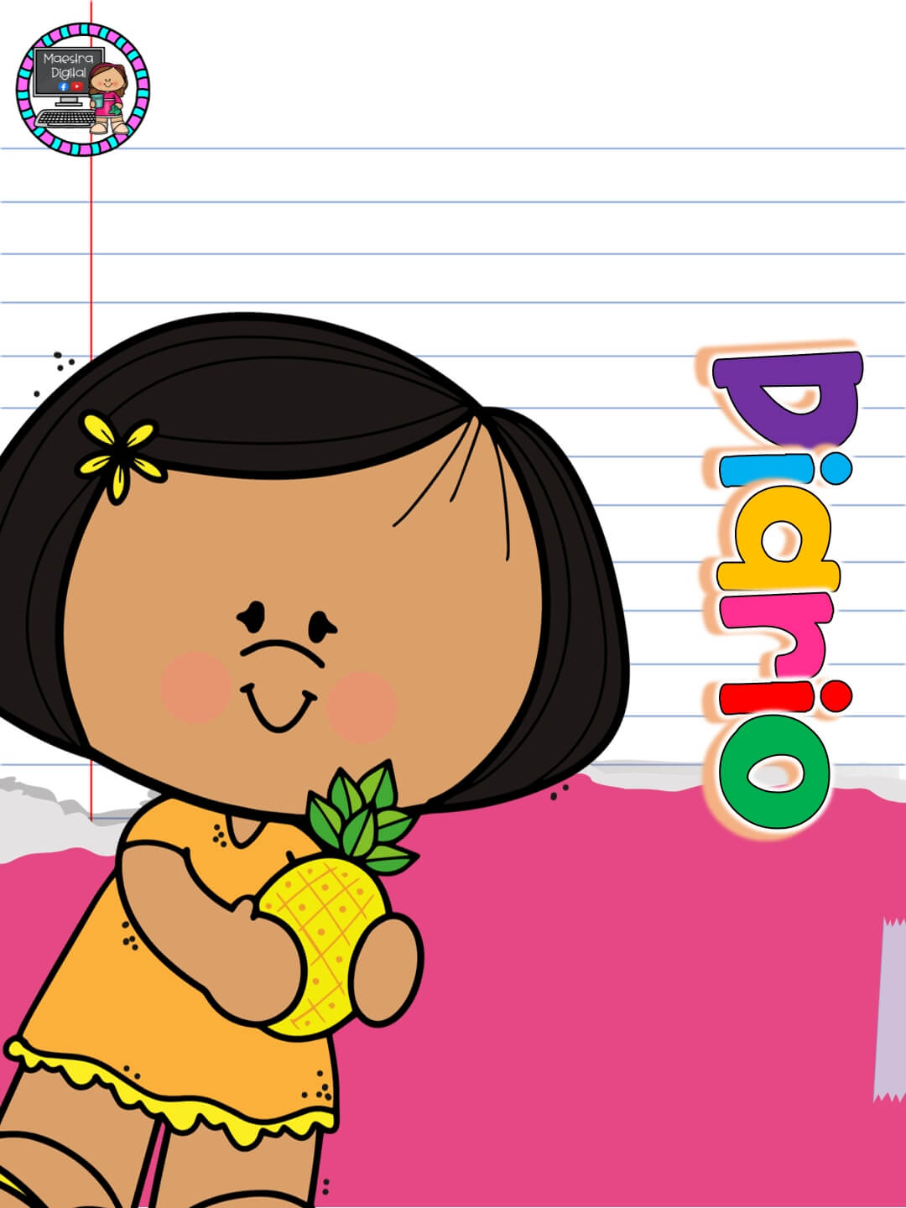

Slide 2
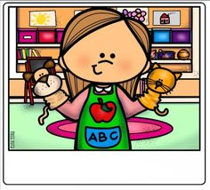
Jardín de niños: Alma Garza Educadora practicante: Natalia Guadalupe Torres Tovar Educadora Titular: Karla Corina Jáuregui Cabello Docente: Guadalupe Lizbeth Ramos Suarez

Slide 3
Diario
Lunes
15/11/21
Suspensión de clases

Slide 4
El día de hoy se trabajó con una actividad la cual implicaba realizar conteo con los objetos que se utilizaron, pintar con acuarelas y pincel para el desarrollo de la motricidad fina y conocer los cambios que ha tenido el ferrocarril con el paso del tiempo, pues en esta ocasión se llevó a cabo la elaboración de un tren actividad que favoreció la motivación y el interés del alumno por querer participar y querer aprender. Considero que fue una actividad significativa para los niños por el aprovechamiento del tiempo y la participación activa además de los conocimientos que adquirieron sobre los cambios en el tiempo que a tenido este medio de transporte. Según Lozano menciona que es importante partir del interés de los niños y buscar actividades adecuadas a la edad de cada niño. Algo fundamental y que no se nos debe olvidar, es que mientras se divierten también aprenden, y que para que tengan interés por algo, deben tener tiempo para experimentar, probar y decidir.
Diario
Martes
16/11/21
Referencia
https://www.guiainfantil.com/articulos/educacion/aprendizaje/como-fomentar-el-interes-de-los-ninos-por-aprender/

